Slide 1

ПЕНСИОННЫЙ ФОНД БЕЗ ВЫХОДНЫХ
ЛИЧНЫЙ КАБИНЕТ ЗАСТРАХОВАННОГО ЛИЦА
НА САЙТЕ PFRF.RU

Slide 2
https://es.pfrf.ru/
Личный кабинет гражданина
ФОРМИРОВАНИЕ ПЕНСИОННЫХ ПРАВ ЗАСТРАХОВАННЫХ ЛИЦ
ПЕНСИИ И СОЦИАЛЬНЫЕ ВЫПЛАТЫ
УСЛУГИ ПО МАТЕРИНСКОМУ СЕМЕЙНОМУ КАПИТАЛУ
ЭЛЕКТРОННЫЕ СЕРВИСЫ ДОСТУПНЫЕ БЕЗ РЕГИСТРАЦИИ

Slide 3
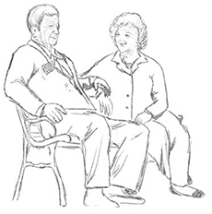


ПЕНСИИ И СОЦИАЛЬНЫЕ ВЫПЛАТЫ
Подать заявление о назначении и доставке пенсии, Ежемесячной денежной выплаты
Изменить способ доставки пенсий
Получить справку о назначенных
пенсиях и социальных выплатах
Проверить, какие назначены пенсии и социальные выплаты
Заказать выписку из Федерального регистра
лиц, имеющих право на получение социальной помощи
Необходима регистрация на портале gosuslugi.ru

Slide 4

МАТЕРИНСКИЙ СЕМЕЙНЫЙ КАПИТАЛ (МСК)
Заявление о выдаче государственного сертификата на МСК*
Заявление о распоряжении средствами МСК
Заявление о единовременной выплате из средств МСК
Информация о размере МСК
Справка о размере остатка МСК
Необходима регистрация на портале gosuslugi.ru
С 15 АПРЕЛЯ 2020 Г. СЕРТИФИКАТ НА МСК ОФОРМЛЯЕТСЯ В БЕЗЗАЯВИТЕЛЬНОМ ПОРЯДКЕ НА ОСНОВАНИИ СВЕДЕНИЙ ЕГР ЗАГС, УВЕДОМЛЕНИЕ О ВЫДАЧЕ СЕРТИФИКАТА НАПРАВЛЯЕТСЯ ГРАЖДАНИНУ В ЛИЧНЫЙ КАБИНЕТ НА САЙТЕ ПФР И НА ПОРТАЛ ГОСУСЛУГИ

Slide 5
МАТЕРИНСКИЙ СЕМЕЙНЫЙ КАПИТАЛ
Заявление о предоставлении дополнительной ежемесячной выплаты семьям, имеющим право на материнский (семейный) капитал
Ежемесячная выплата устанавливается в размере 5 000 рублей семьям, имеющим детей в возрасте до 3-х лет, за период с апреля по июнь 2020 года включительно на каждого ребенка, имеющего гражданство Российской Федерации (Указ Президента Российской Федерации от 07.04.2020 № 249)
Необходима регистрация на портале gosuslugi.ru

Slide 6

ФОРМИРОВАНИЕ ПЕНСИОННЫХ ПРАВ
Узнать свои баллы и стаж, получить выписку о них
Информация о сумме пенсионных накоплений
Проверить вариант своего пенсионного обеспечения и текущего страховщика
Просмотреть состояние своего индивидуального лицевого счета
Необходима регистрация на портале gosuslugi.ru

Slide 7
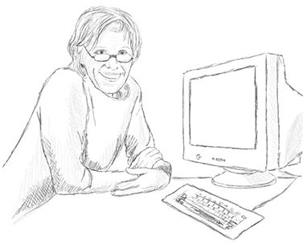
ЭЛЕКТРОННЫЕ СЕРВИСЫ ДОСТУПНЫЕ ДЛЯ ВСЕХ
Предварительная запись на прием
Предварительный заказ справок и документов
Направление обращения в ПФР
Пенсионный калькулятор

Slide 8
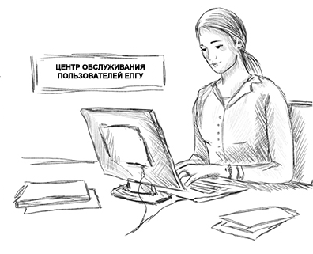
ЦЕНТР ОБСЛУЖИВАНИЯ ПОЛЬЗОВАТЕЛЕЙ
ПОРТАЛА ГОСУСЛУГИ
Регистрация пользователей портала ГОСУСЛУГИ
Подтверждение учетной записи пользователя портала ГОСУСЛУГИ
Восстановление учетной записи портала ГОСУСЛУГИ
ПОЛУЧИТЬ УЧЕТНУЮ ЗАПИСЬ МОЖНО:
ДИСТАНЦИОННО ЧЕРЕЗ ВЭБ-ПРИЛОЖЕНИЯ СБЕРБАНК-ОНЛАЙН, ТИНЬКОФФ, ПОЧТА БАНК (ЕСЛИ ВЫ ЯВЛЯЕТЕСЬ КЛИЕНТОМ ЭТИХ БАНКОВ),
ПРИ ЛИЧНОМ ПОСЕЩЕНИИ (С ПАСПОРТОМ) ЦЕНТРОВ ОБСЛУЖИВАНИЯ В МФЦ, УПФР, БАНКАХ, НА ПОЧТЕ.

Slide 9

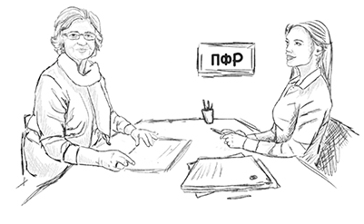
ЛИЧНЫЙ КАБИНЕТ ЗАСТРАХОВАННОГО ЛИЦА
Зарегистрируйтесь на gosuslugi.ru и получайте
услуги ПФР без очередей и сложностей!
www.pfrf.ru
Проще чем кажется!
По вопросам работы Личного кабинета застрахованного лица
обращаться к специалистам территориального управления ПФР

